Slide 1
HISTOIRE DES DISCIPLINES SCOLAIRES
I – L’invention des disciplines scolaires
II – Des disciplines scolaires, pour quoi faire ?
III – Des savoirs pour le monde moderne

Slide 2
I – L’invention des disciplines scolaires
II – Des disciplines scolaires, pour quoi faire ?
- Forme scolaire : un maître qui, dans une institution séparée de la société, enseigne un savoir identifié à des élèves regroupés par âge, obéissant à des règles impersonnelles.
- Disciplines scolaires : « mises en forme du savoir formulé, organisé, transposé en vue de l’apprentissage scolaire » (Alain Kerlan)
SAVOIRS SAVANTS
DISCIPLINES SCOLAIRES
FINALITES DE L’EDUCATION SCOLAIRE
POSSIBILITE DE MISE EN ŒUVRE PRATIQUE

Slide 3
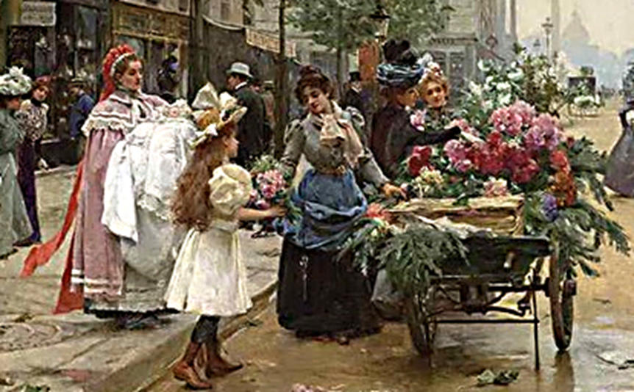
II – Des disciplines scolaires, pour quoi faire ?
A – La réhabilitation de l’utilitarisme
1 – Les langues vivantes, signe de la modernité
a – Un savoir longtemps tenu en lisière de l’école (facultatives en 1820, obligatoires en 1838)
b – L’heure de la reconnaissance

Slide 4
II – Des disciplines scolaires, pour quoi faire ?
Développement du commerce, échanges de jeunesse
Modèle allemand (défaite de 1871)
Réforme de 1902 : baccalauréat Sciences-langues
A – La réhabilitation de l’utilitarisme
1 – Les langues vivantes, signe de la modernité
a – Un savoir longtemps tenu en lisière de l’école (facultatives en 1820, obligatoires en 1838)
b – L’heure de la reconnaissance
« Au temps où nous vivons, au 20e siècle, la pénétration de toutes les nations, leur dépendance mutuelle par l’industrie, par la science et aussi par la guerre, font un devoir à toutes les nations d’étudier les langues étrangères. […] Si cet instrument est nécessaire aux hommes cultivés et qui vouent leur vie aux recherches désintéressées, cette connaissance n’est pas moins indispensable aux représentants les plus autorisés de la vie nationale, aux industriels et aux négociants. Elle n’est pas moins indispensable au marin et au soldat. […] Il y avait un intérêt national et scientifique à briser le cadre désuet de cet enseignement […] Car fournir aux représentants de la vie nationale, commerçants, industriels, agriculteurs, colons, les moyens de centupler l’activité du pays, de se mettre en communication avec toutes les forces vives du monde, cela ne constitue-t-il pas pour les profeseurs, vu de cette hauteur, un rôle qui apparaît dans toute sa réalité avec son côté pratique et je dis dans toute sa beauté ? »
Georges Leygues, ministre de l’Instruction publique, 1904

Slide 5
II – Des disciplines scolaires, pour quoi faire ?
A – La réhabilitation de l’utilitarisme
1 – Les langues vivantes, signe de la modernité
a – Un savoir longtemps tenu en lisière de l’école (facultatives en 1820, obligatoires en 1838)
b – L’heure de la reconnaissance
c – Comment enseigner les langues vivantes ?
Instructions de 1905 : « parler la langue des bonnes […]. C’est à l’acquisition de la langue que tout doit être subordonné, c’est pour l’apprendre à l’élève qu’on développe son esprit, et non pour développer son esprit qu’on la lui apprend. »
Rougé, agrégé d’allemand, Revue universitaire, 1900 : « Notre tâche ne saurait être ravalée à celle de professeurs de conversation ; d’ailleurs, le voulût-on, nous n’arriverons jamais à faire parler et penser les élèves dans une langue étrangère. La mission du professeur de langues est plus haute. […] C’est une pure absurdité que de prétendre qu’une langue vivante est faite pour être parlée. »
Instructions de 1901 : « Le professeur s’interdira l’usage de la langue française sauf dans le cas où elle lui est indispensable. »
- Méthode directe ou version ?

Slide 6
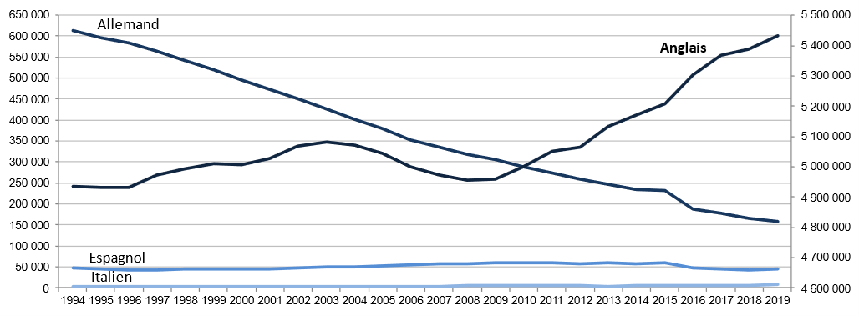
II – Des disciplines scolaires, pour quoi faire ?
A – La réhabilitation de l’utilitarisme
1 – Les langues vivantes, signe de la modernité
a – Un savoir longtemps tenu en lisière de l’école (facultatives en 1820, obligatoires en 1838)
b – L’heure de la reconnaissance
c – Comment enseigner les langues vivantes ?
d – Quelles langues étudier ?
- Anglais (56 % en 1860), langue de l’intime vs allemand (38 %), langue de la rigueur
- L’anglais du commerce et des affaires se fait une place dans l’enseignement « intermédiaire »
- La montée en puissance de l’anglais

Slide 7
A – La réhabilitation de l’utilitarisme
1 – Les langues vivantes, signe de la modernité
2 – Les sciences, de la marginalité à la prépondérance
a – La remise en question d’une hiérarchie traditionnelle des savoirs
- 1902 : une réforme qui promeut les sciences
« Les humanités classiques, sous un régime libre comme le nôtre, forment l’élite intellectuelle qui constitue la seule aristocratie que nous reconnaissions, et qui est aussi nécessaire à un peuple qui se gouverne lui-même que la lumière l’est aux êtres animés […]. Mais quand nous aurons pourvu à ces nécessités à la fois historiques, traditionnelles et actuelles, il nous restera à pourvoir à d’autres nécessités non moins impérieuses. […] L’évolution économique et sociale de ces derniers mois, la concurrence […], l’invasion de la science dans le domaine de l’industrie, de l’agriculture et du commerce nous obligent à nous armer plus que jamais pour la lutte. »
Georges Leygues, ministre au moment de la réforme de 1902
« La nouvelle vie économique exige d’année en année plus de fonctionnaires, plus d’ingénieurs, plus d’administrateurs d’industrie : la vieille formation latin, philosophie, bourgeoise n’y suffit plus ».
Charles Morazé, Les Bourgeois conquérants, 1957
- Désintéressement contre utilitarisme

Slide 8
A – La réhabilitation de l’utilitarisme
1 – Les langues vivantes, signe de la modernité
2 – Les sciences, de la marginalité à la prépondérance
a – La remise en question d’une hiérarchie traditionnelle des savoirs
- 1902 : une réforme qui promeut les sciences
- Désintéressement contre utilitarisme
- Contenir l’esprit des Lumières : les sciences, enjeu d’une lutte entre traditionalistes et libéraux
1809 : mathématiques à partir de la 3e
1821 : sciences en terminale
1830 : sciences en 3e
1840 : sciences en terminale
1847 : sciences en 4e
1900 : mathématiques + sciences physiques + sciences naturelles = 10 % de l’horaire en 6e-5e-4e, 15 % en 3e-2nde, 38 % en T (mathématiques facultatives).

Slide 9
A – La réhabilitation de l’utilitarisme
1 – Les langues vivantes, signe de la modernité
2 – Les sciences, de la marginalité à la prépondérance
a – La remise en question d’une hiérarchie traditionnelle des savoirs
b – Le dynamisme des écoles « spéciales »
1808 : école militaire de Saint-Cyr
1820 : Ecole de commerce
1829 : Ecole centrale
1848 : Ecole d’administration
1848 : Institut national agronomique
1872 : Ecole libre des Sciences politiques (Emile Boutmy)

Slide 10
A – La réhabilitation de l’utilitarisme
1 – Les langues vivantes, signe de la modernité
2 – Les sciences, de la marginalité à la prépondérance
a – La remise en question d’une hiérarchie traditionnelle des savoirs
b – Le dynamisme des écoles « spéciales »
c – De l’enseignement secondaire spécial au baccalauréat moderne
- 1865 : Duruy crée l’enseignement secondaire « spécial » pour former « les sous-officiers de l’armée industrielle »
- « Enseignement moderne » en 1891, section « moderne » des lycées en 1902
- Vers des « humanités scientifiques »… ou l’abandon de l’utilitarisme
« Leur office propre est de travailler, avec les moyens les mieux adaptés, à la culture de tout ce qui, dans l’esprit, sert à découvrir et à comprendre la vérité positive, observation, comparaison, classification, expérience, induction, déduction, analogie, d’éveiller et de développer ce sens des réalités et des possibles qui n’importe pas moins que l’esprit d’idéal, enfin et par là elles deviennent, d’une façon latente mais efficace, des maîtresses de philosophie, d’habituer les intelligences à ne pas penser par fragments, mais à comprendre que tout fragment n’est qu’une partie d’un tout. Elles ont bien ainsi ce caractère général où l’on est convenu de voir le propre des disciplines de l’enseignement secondaire. »
Louis Liard, « Les sciences dans l’enseignement secondaire », 1904

Slide 11
A – La réhabilitation de l’utilitarisme
1 – Les langues vivantes, signe de la modernité
2 – Les sciences, de la marginalité à la prépondérance
a – La remise en question d’une hiérarchie traditionnelle des savoirs
b – Le dynamisme des écoles « spéciales »
c – De l’enseignement secondaire spécial au baccalauréat moderne
d – Le succès d’une formation moderne
- Un enseignement concret et appliqué plutôt qu’un travail de mémorisation
« A chaque fait que l’on citait, à chaque loi que l’on énonçait, on joignait la description détaillée d’un instrument particulier, on se complaisait dans cette description, on y insistait, et petit à petit, dans l’esprit de l’élève, l’appareil prenait des proportions énormes ; il était utile, il devenait nécessaire ; il servait à vérifier une loi, il se substituait, en quelque sorte, à la loi elle-même ».
Lucien Poincaré, agrégé de physique, 1904
Instructions de mathématiques pour le lycée, 1905 :
« notions sur les calculs pratiques utilisés dans la banque et le commerce »
« application des notions aux problèmes qui se posent dans la pratique »
« Toute définition purement verbale étant exclue, on ne devra parler d'un élément nouveau qu'en donnant sa représentation concrète et en indiquant sa construction »

Slide 12
A – La réhabilitation de l’utilitarisme
1 – Les langues vivantes, signe de la modernité
2 – Les sciences, de la marginalité à la prépondérance
a – La remise en question d’une hiérarchie traditionnelle des savoirs
b – Le dynamisme des écoles « spéciales »
c – De l’enseignement secondaire spécial au baccalauréat moderne
d – Le succès d’une formation moderne
- Un enseignement concret et appliqué plutôt qu’un travail de mémorisation
- Vers le développement des travaux pratiques
- Le développement assumé d’un enseignement moderne dans les lycées de jeunes filles (loi Camille Sée 1880 – alignement des programmes 1924)
- Le succès d’un baccalauréat longtemps subalterne
- Les années 1960 ou l’inversion de la hiérarchie : vers des sciences instrument de sélection
Nombre d’ingénieurs formés par million d’habitants en 1956 :
France : 90
Royaume-Uni : 237
Etats-Unis : 195
Italie : 114
1965 : Bacs C et D
1993 : Bac S

Slide 13
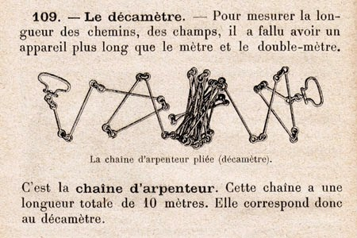
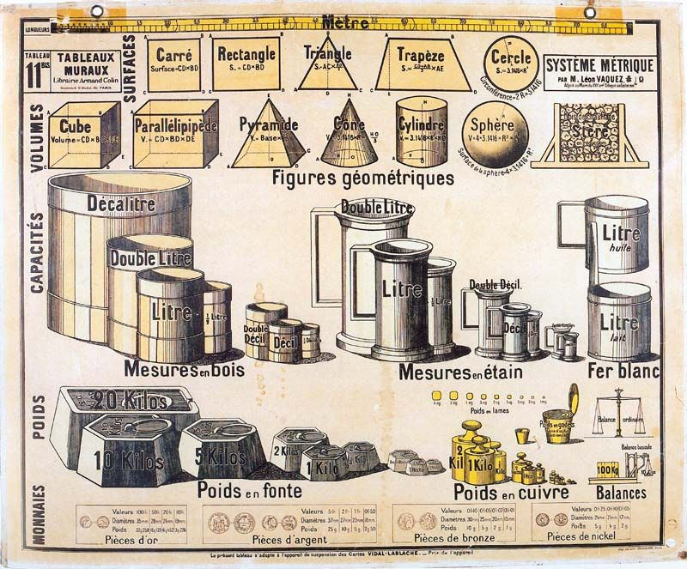
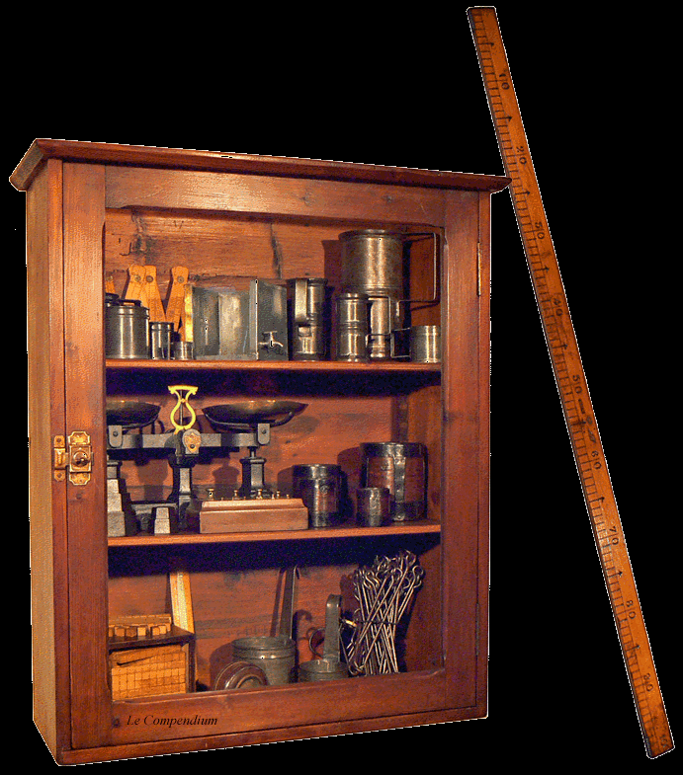
A – La réhabilitation de l’utilitarisme
1 – Les langues vivantes, signe de la modernité
2 – Les sciences, de la marginalité à la prépondérance
3 – La pédagogie concrète de l’école primaire
a – Un enseignement tourné vers le quotidien
- Un lien très indirect avec les savoirs savants
- Des exercices pratiques
- Des programmes concentriques

Slide 14
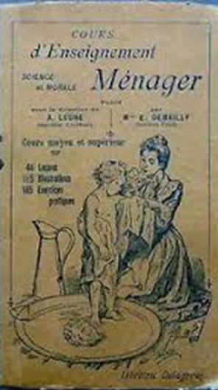
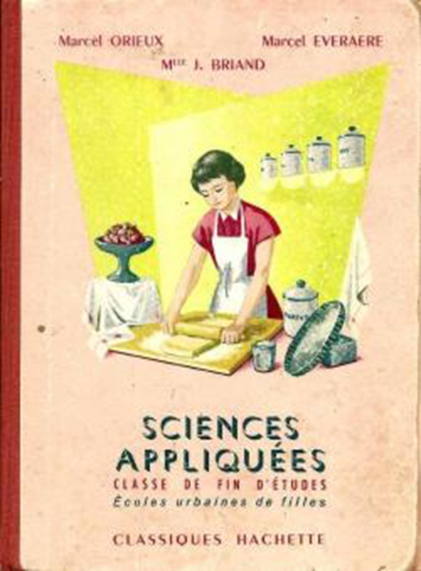
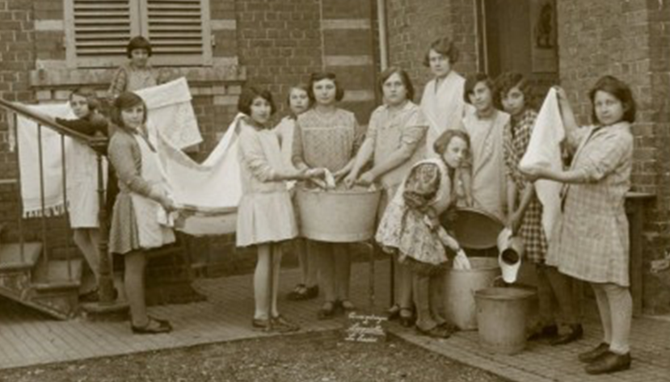
A – La réhabilitation de l’utilitarisme
« L’enseignement ménager a pour but de compléter, par des exercices pratiques, les notions théoriques données aux jeunes filles dans les leçons d’économie domestique. De leur donner le goût, sinon la science, du ménage, si nécessaire à toutes les femmes. Grâce à cet enseignement, et aux principes qu’elles y auront puisés, elles pourront rendre des services dans leur famille et y perfectionner par l’expérience et la pratique les connaissances acquises. (…) L’enseignement des sciences, physique, chimie, histoire naturelle, est orienté vers l’économie domestique et l’hygiène, et rend vivantes les relations étroites qui existent entre les sciences et la vie pratique. »
Ferdinand Buisson, Dictionnaire de pédagogie et d’instruction primaire, 1910
1 – Les langues vivantes, signe de la modernité
2 – Les sciences, de la marginalité à la prépondérance
3 – La pédagogie concrète de l’école primaire
a – Un enseignement tourné vers le quotidien
- Un lien très indirect avec les savoirs savants
- Des exercices pratiques
- Des programmes concentriques
- L’enseignement ménager : des « travaux à l’aiguille » aux « sciences appliquées »
- Un objectif d’intégration de l’ordre social

Slide 15
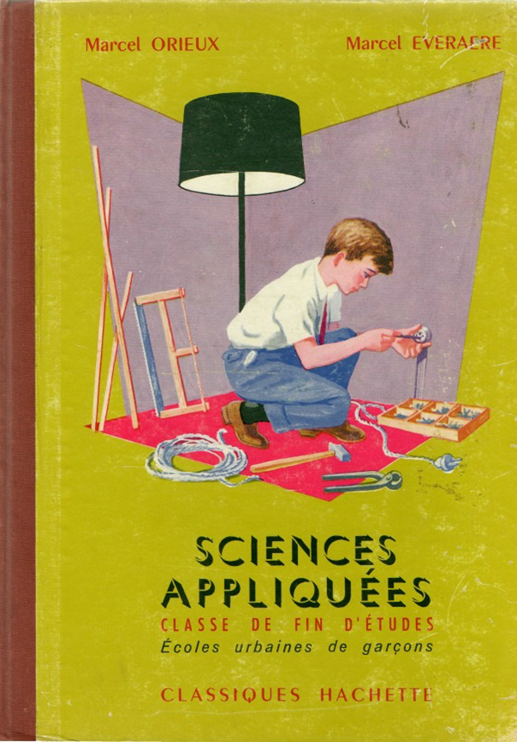
A – La réhabilitation de l’utilitarisme
1 – Les langues vivantes, signe de la modernité
2 – Les sciences, de la marginalité à la prépondérance
3 – La pédagogie concrète de l’école primaire
a – Un enseignement tourné vers le quotidien
- Un lien très indirect avec les savoirs savants
- Des exercices pratiques
- Des programmes concentriques
- L’enseignement ménager : des « travaux à l’aiguille » aux « sciences appliquées »
- Un objectif d’intégration de l’ordre social
- Les années 1960 : vers l’EMT
- La technologie : le choix de rejeter les savoirs ménagers dans la sphère privée.

Slide 16
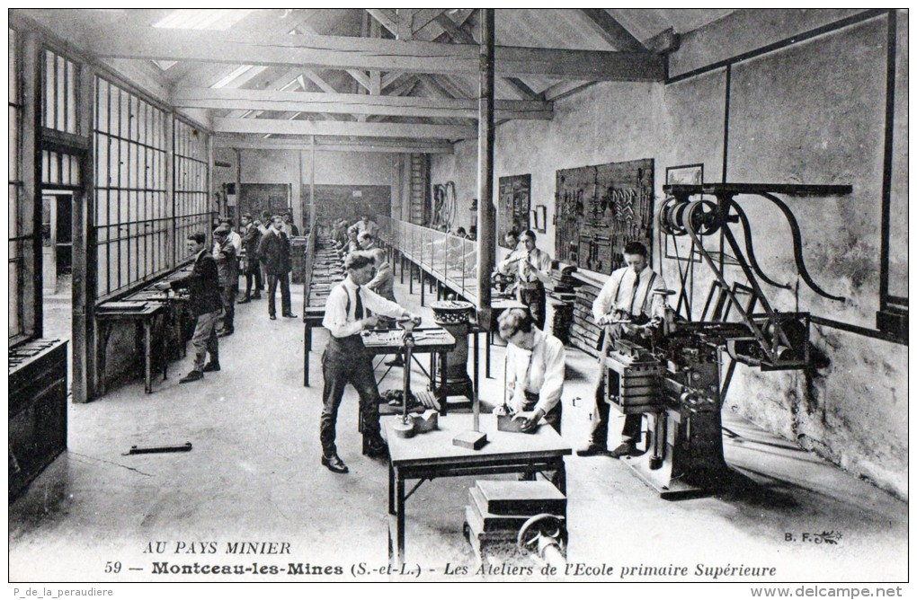
A – La réhabilitation de l’utilitarisme
1 – Les langues vivantes, signe de la modernité
2 – Les sciences, de la marginalité à la prépondérance
3 – La pédagogie concrète de l’école primaire
a – Un enseignement tourné vers le quotidien
b – Les savoirs utilitaires du primaire supérieur
- EPS, cours complémentaires (1945) et CEG (1959) : une logique professionnalisante
- « Acheminer les élèves vers les professions auxquelles les destine le milieu natal »
- Les EPCI (1892) : rendre les élèves « aptes à être immédiatement utilisés au comptoir et à l’atelier ».
- Balbutiements de la scolarisation de la formation professionnelle

Slide 17
A – La réhabilitation de l’utilitarisme
1 – Les langues vivantes, signe de la modernité
2 – Les sciences, de la marginalité à la prépondérance
3 – La pédagogie concrète de l’école primaire
a – Un enseignement tourné vers le quotidien
b – Les savoirs utilitaires du primaire supérieur
c – La leçon de choses : l’environnement immédiat comme source d’apprentissage
- « Enseignement par l’aspect », « enseignement par l’action » : la méthode inductive
« notions de sciences physiques et d’histoire naturelle applicables aux usages de la vie »
Loi Guizot, 1833
« Les leçons de choses et les premières notions scientifiques, principalement dans leurs applications à l’agriculture »
Instructions de 1882
« L’instituteur pourra trouver autour de lui beaucoup d’échantillons utiles de minéraux, végétaux et animaux »
Paul Bert

Slide 18
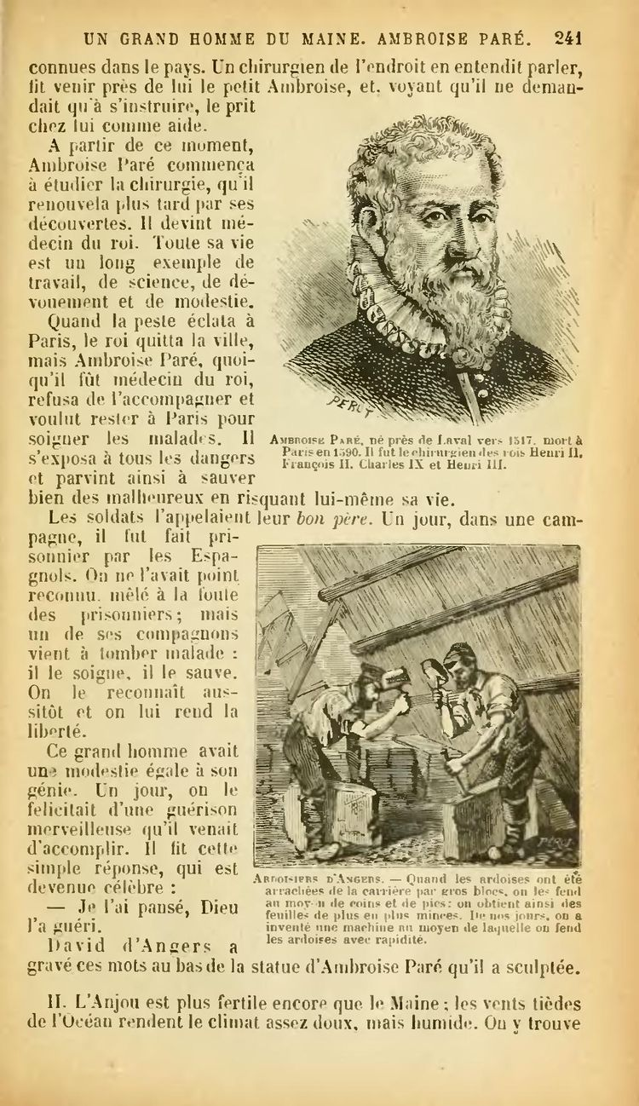
A – La réhabilitation de l’utilitarisme
1 – Les langues vivantes, signe de la modernité
2 – Les sciences, de la marginalité à la prépondérance
3 – La pédagogie concrète de l’école primaire
a – Un enseignement tourné vers le quotidien
b – Les savoirs utilitaires du primaire supérieur
c – La leçon de choses : l’environnement immédiat comme source d’apprentissage
- « Enseignement par l’aspect », « enseignement par l’action » : la méthode inductive
- Le Tour de la France par deux enfants (1877)

